Slide 1




SOCIÁLNÍ INŽENÝRSTVÍ A PHISHING
Jak fungují podvodníci.

Slide 2
Co je sociální inženýrství
Manipulace lidí za účelem získání informací nebo přístupu.
Nejde o techniku, ale o získání důvěry a využití emocí.
Cílem je zneužít lidskou důvěru, nepozornost, strach, zvědavost nebo ochotu pomoci.
Útočník může vystupovat jako kolega, technik nebo úředník.

Slide 3





Techniky sociálního inženýrství
Pretexting - vytvoření falešného scénáře/záminky pro získání informací (např. předstírání role IT podpory).
Baiting - nabídka něčeho lákavého (např. infikovaný USB disk s označením "platová data" ponechaný na veřejném místě).
Quid pro quo - nabídka služby výměnou za informace (např. "technická podpora", která vyžaduje heslo pro "řešení problému").
Tailgating/Piggybacking - neoprávněný vstup do zabezpečených prostor za někým, kdo má oprávněný přístup.
Impersonace - předstírání totožnosti někoho jiného (např. doručovatel, technik).

Slide 4
Phishing jako forma sociálního inženýrství
Podvodná zpráva (e-mail, SMS, chat), která napodobuje důvěryhodný zdroj.
Často využívá paniky, naléhavosti nebo výhodné nabídky.
Cílem je získat hesla, přístup k účtům nebo osobní údaje.

Slide 5
Formy phishingu
Spear phishing – cílený útok na konkrétní osobu.
Vishing – podvodný telefonát.
Smishing – phishing přes SMS.
Clone phishing – kopie předchozí legitimní zprávy.
Whaling - cílený útok na vysoce postavené osoby (CEO, manažeři).
Evil Twin - falešný Wi-Fi hotspot.
Pharming - přesměrování uživatelů na falešné webové stránky

Slide 6





Jaké techniky podvodníci používají I.
Naléhavost – např. 'Potvrďte do 24 hodin!' nebo 'Vaše přihlašovací údaje vyprší!'
Zneužití autority – např. 'Jsem z IT, potřebuji vaše heslo.' nebo 'Volám z banky, kvůli podezřelé transakci.'
Zvědavost nebo výhra – např. 'Vyhráli jste nový telefon!' nebo 'Podívejte se na tyto kompromitující fotky!'
Strach a panika – např. 'Účet bude zablokován.' nebo 'Byl zjištěn neoprávněný přístup k vašim datům!'
Zneužití vztahu/důvěry – např. 'Ahoj, můžeš mi poslat...' (od "kamaráda" na sociálních sítích) nebo 'Prosím schvalte tuto fakturu.' (od "nadřízeného").

Slide 7





Jaké techniky podvodníci používají II.
Vytváření zdání legitimity – např. přesné kopie webových stránek bank, doručovacích služeb nebo e-shopů.
Nabídka pomoci – např. 'Nabízíme vám řešení vašeho problému s počítačem' (vzdálený přístup).
Nečekané události – např. 'Máte nedoplatek za doručení zásilky' nebo 'Váš balík je zadržen na celnici'.
Využití emocí – např. apelování na soucit, altruismus nebo chamtivost.
Sociální důkaz – např. 'Tento produkt si oblíbilo již tisíce lidí', 'Nejste sami, kdo má tento problém'.

Slide 8
Znaky podezřelé zprávy
01
02
03
04
05
Podezřelá e-mailová adresa odesílatele.
Gramatické chyby a podivný jazyk.
Naléhavý tón nebo časové ultimátum.
Nečekané přílohy nebo odkazy.
Žádost o citlivé údaje – hesla, kódy, bankovní data.

Slide 9
Co si z toho odnést?
Phishing a sociální inženýrství útočí na lidskou důvěru, ne na techniku.
Ochrana začíná u pozornosti, opatrnosti a návyků.
Nejsme bezmocní – znalost a prevence jsou naše nejsilnější zbraně.
Klíčem k obraně je kombinace technologických opatření a lidské obezřetnosti.

Slide 10
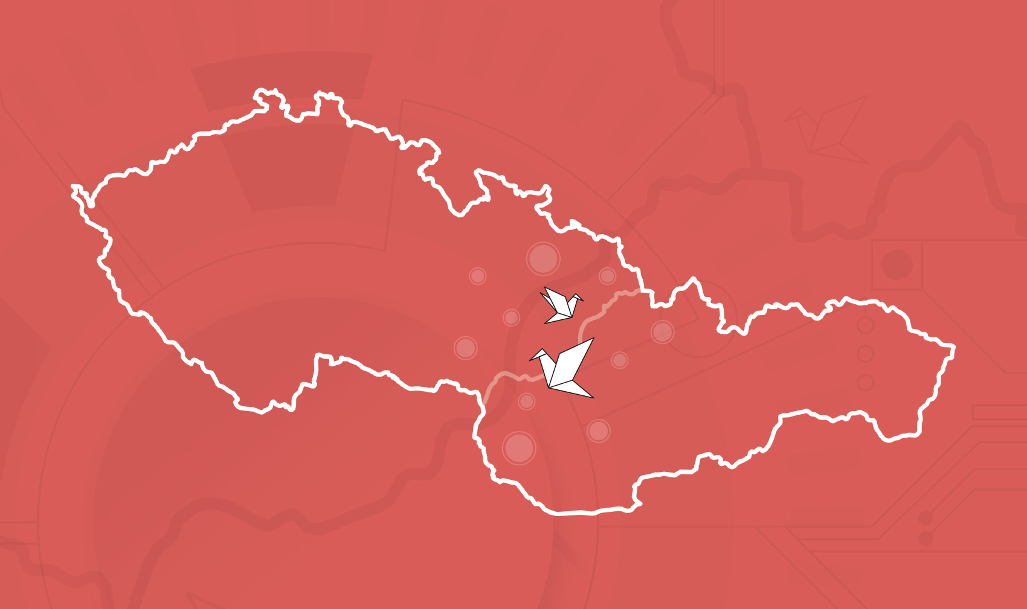


DÍKY
ZA POZORNOSŤ!

